Slide 1

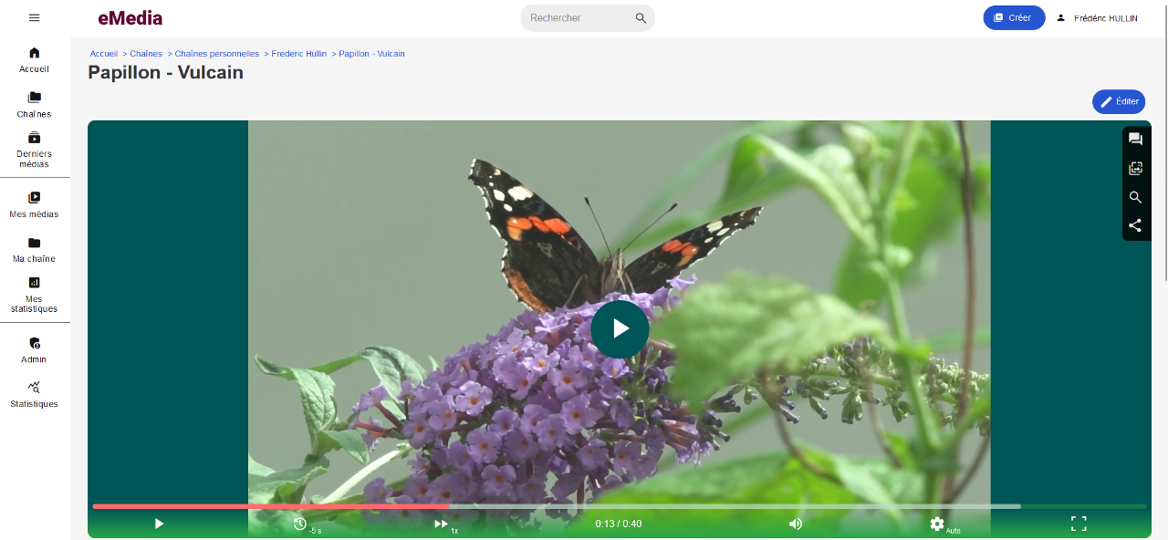

Intégrer des activités à sa vidéo
Pour rendre votre vidéo interactive,
vous pouvez ajouter des activités.
1. Une fois votre vidéo publiée, cliquez sur le bouton “Chronologie”.
1

Slide 2
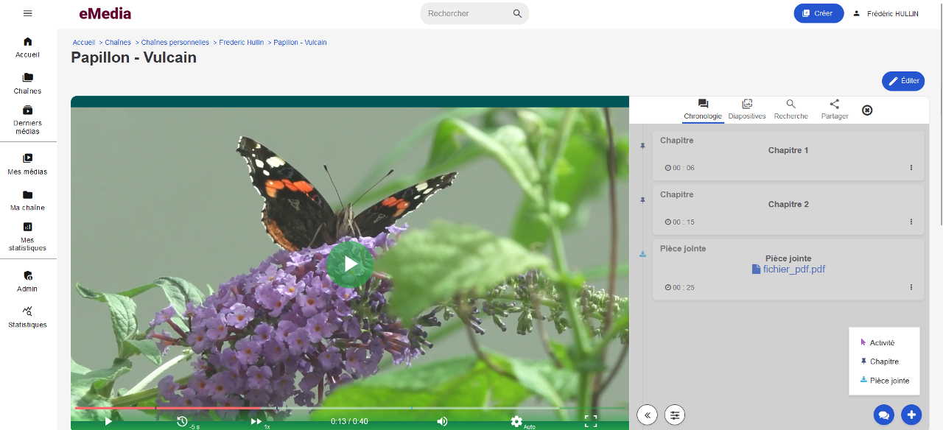

2. Cliquez sur le curseur à l’endroit où vous souhaitez ajouter un chapitre.
3. Cliquez sur le bouton +
et sélectionnez l’option “Activité”.
2

Slide 3
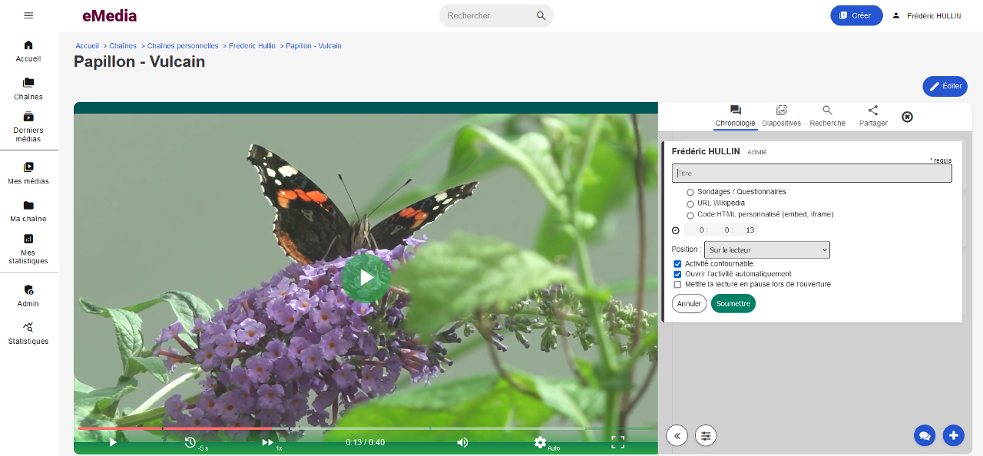
4. Vous pouvez créer des sondages, des questionnaires, ou encore des URL Wikipedia.
5. Vous déterminez ici les options.
6. Cliquez sur “Soumettre” pour valider.
3

Slide 4
Il est aussi possible d’ajouter des fichiers PDF afin de compléter les informations.
4

